Slide 1

3、Kafka
TAHNK YOU FOR WATCHING
主讲老师Mark：446106311

Slide 2

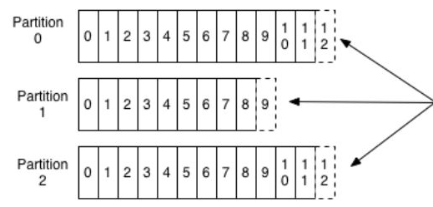
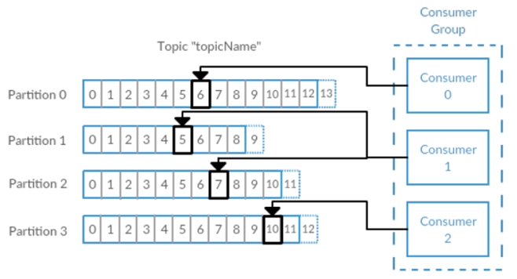
Kafka入门
主题
什么是Kafka？它仅仅是个消息中间件吗？
Kafka中的基本概念
消息 写入
消息和批次
主题和分区
生产者和消费者、偏移量、消费者群组

Slide 3
Kafka入门
Kafka集群
Kafka中的基本概念
Broker1
Broker和集群
保留消息
消息A/0
主题A的分区0
主题A的分区1
来自A/0的消息
生产者
首领
消费者
复制A/0
复制A/1
Broker2
主题A的分区0
主题A的分区1
消息A/1
来自A/1的消息
首领

Slide 4
Kafka
为什么选择Kafka
多生产者和多消费者
基于磁盘的数据存储
高伸缩性
高性能
在线应用 Solr
流处理 Spark,Storm,
Flink
离线处理 Hadoop
更多......
常见场景
活动跟踪
传递消息
收集指标和日志
提交日志
流处理
指标
日志
交易数据
物联网数据
更多......

Slide 5
Kafka的安装和配置
安装
JDK8
Zookeeper
下载和安装kafka_2.11-0.10.1.1
解压
生产者
Kafka Broker
消费者 (旧版)
broker和主题元数据
消费者元数据和
分区偏移量
Zookeeper

Slide 6
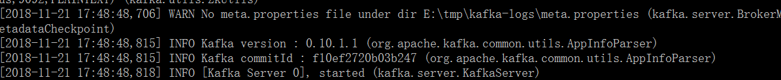
Kafka的安装、管理和配置
运行
启动Zookeeper
进入Kafka目录下的bin\windows
执行kafka-server-start.bat ../../config/server.properties，出现以下画面表示安装成功
Linux下与此类似，进入bin后，执行对应的sh文件即可
基本的操作和管理
Broker配置
硬件配置对Kafka性能的影响
常规配置
主题配置

Slide 7
Kafka的集群
Kafka集群
为何需要Kafka集群
Broker1
主题A的分区0
生产者
如何估算Kafka集群中Broker的数量
消费者
Broker2
主题A的分区1
Broker如何加入Kafka集群
生产者
Broker3
主题B的分区0

Slide 8
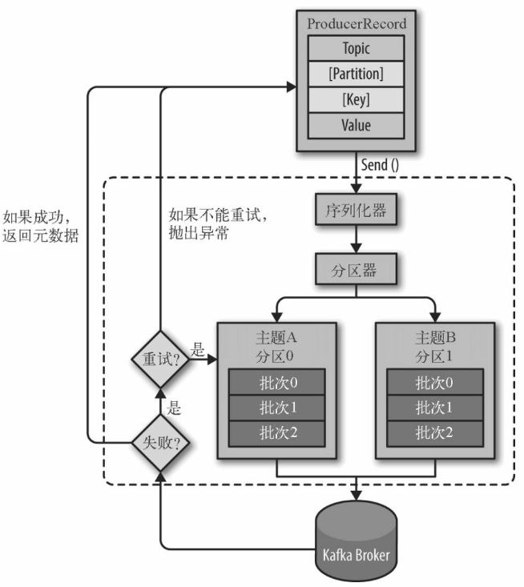
Hello，Kafka
创建我们的主题
生产者发送消息
消费者接受消息
生产者发送消息的基本流程

Slide 9
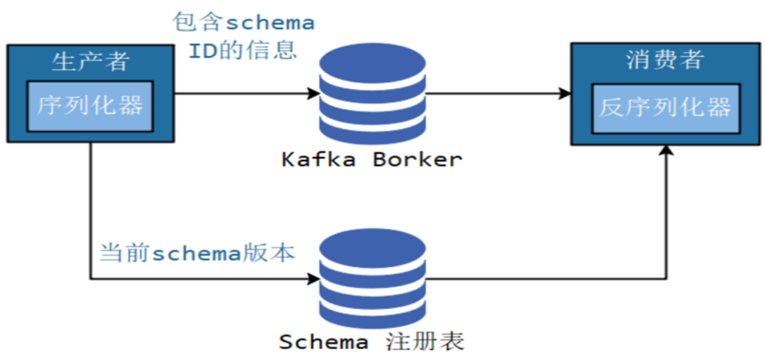
Kafka
Kafka的生产者
生产者应用
使用Kafka生产者
线程A
线程B
线程C
三种发送方式
多线程下的生产者
更多发送配置
顺序保证
KafkaProducer实例
序列化
分区

Slide 10
Kafka的消费者
主题T
消费者群组
消费者和消费者群组、分区再均衡
分区1
消费者1
主题T
消费者群组
分区2
消费者2
分区1
消费者1
分区3
消费者3
分区2
分区4
分区3
消费者4
分区4
消费者群组
主题T
消费者1
主题T
消费者群组
分区1
分区1
消费者2
消费者1
分区2
分区2
消费者3
消费者2
分区3
分区3
消费者4
分区4
分区4
消费者5

Slide 11
Kafka
Kafka的消费者
使用Kafka消费者
订阅
轮询
多线程下的消费者
消费者配置
消费者应用
KafkaConsumer实例
KafkaConsumer实例
KafkaConsumer实例
线程A
线程B
线程C

Slide 12
Kafka的消费者
消费者提交和偏移量
再均衡后，这些数据会被 重复处理，导致重复
正在处理的事件
1 | 2 | 3 | 4 | 5 | 6 | 7 | 8 | 9
上一次轮询broker返回的数据
上一次提交的偏移量
正在处理的事件
上一次轮询broker返回的数据
1 | 2 | 3 | 4 | 5 | 6 | 7 | 8 | 9
上一次提交的偏移量

Slide 13
Kafka的消费者
提交和偏移量
再均衡监听器
自动提交
同步提交
异步提交
同步和异步组合
特定提交
从特定偏移量处开始记录
优雅退出
反序列化
独立消费者
Spring和Kafka的整合
SpringBoot和Kafka的整合

Slide 14
深入理解Kafka
集群的成员关系
处理请求的内部机制
元数据请求
什么是控制器
连接
客户端
任意Broker
处理线程
请求队列
元数据缓存
元数据响应
元数据缓存
处理线程
处理线程
复制-Kafka的核心
首领副本
跟随者副本
优先副本
响应队列
到分区0的生产者请求
分区0的首 领所在的 broker
IO线程
IO线程
IO线程
从分区0返回给生产者的响应

Slide 15
深入理解Kafka
处理请求的内部机制
生产者
消息
broker
获取请求
消费者
消息
等待累计
足够的消息
消息
消息
ISR
副本0
副本1
副本2
消息0
消息0
消息0
消费者能看 到的消息
消息1
消息1
消息1
消息2
消息2
消息2
消息3
消息3
消息4

Slide 16
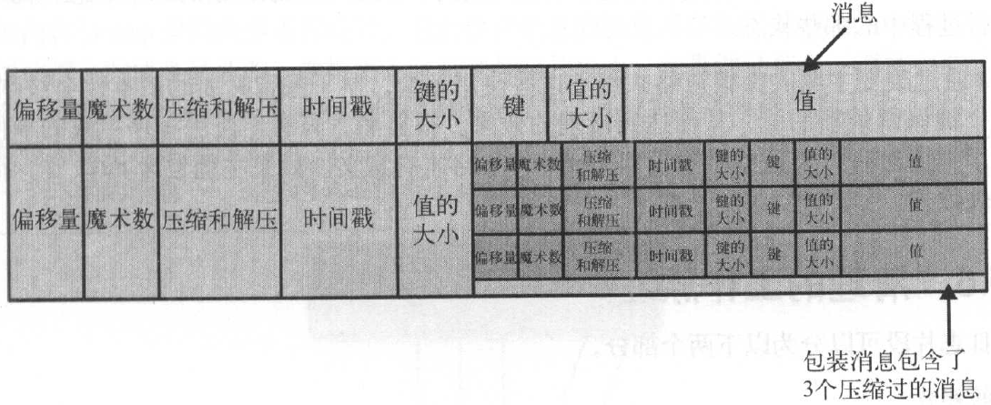
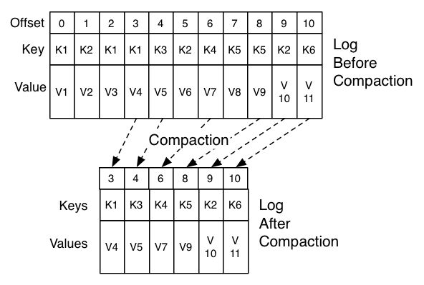
深入理解Kafka
物理存储机制
分区分配
文件管理
文件格式
索引
超时数据的清理机制

Slide 17
可靠的数据传递
Kafka提供的可靠性保证和架构上的权衡
Broker配置对可靠性的影响
可靠系统里的生产者
复制系数
不完全的首领选举
最少同步副本
可靠系统里的消费者

Slide 18
大数据初窥门径
数据管道基本概念
流式处理基本概念和设计模式
知识拓展：流式处理的常见场景

Slide 19

推荐书籍
官方文档地址：
http://kafka.apache.org/documentation/

